Slide 1
TLV 統計情報表示機能マニュアル
最終更新日 : 2012/02/22
名古屋大学

Slide 2
目次 （下線付き青文字はクリックすると関連ページに飛びます）
概要
ファイル構成
統計情報生成ルールとは？
統計情報ファイルとは？
関連ウィンドウ
統計情報エクスプローラ
統計情報エクスプローラの表示/非表示
統計情報ビューア
統計情報ビューアの表示/非表示
利用方法
利用の流れ
利用の流れ 実例
生成モード説明
データ読み取りモード
基本解析モード
スクリプト拡張モード
統計情報ファイル入力モード
ファイルフォーマット
本機能が扱う全ファイルフォーマット共通注意事項
統計情報生成ルールファイルフォーマット
Settingのフォーマット (グラフ設定)
グラフ設定と統計情報ビューアの対応
円グラフについて
ヒストグラムについて
RegexpRuleのフォーマット
BasicRuleのフォーマット
BasicRuleのフォーマット When,From,To
ScriptExtensionのフォーマット
InputRuleのフォーマット
グラフ設定の優先順位
統計情報ファイルのフォーマット
サンプルファイルの説明

Slide 3
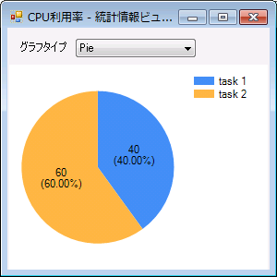
概要
トレースログを解析して統計情報を取得・可視化する機能です
統計情報は、円グラフなどのグラフで可視化されます
TLVファイルを出力すれば、ファイルとして統計情報を得られます
例：タスクのCPU利用率の可視化

Slide 4
ファイル構成
TLVの関連ファイル
統計情報生成ルールファイル
statisticsGenerationRules/task_dispatch_count.sgr
統計生成スクリプト
statisticsGenerationScript /task_dispatch_count.rb
統計情報ファイル サンプル
sampleFiles/statistics/cpu_utilization.sta

Slide 5
統計情報生成ルールとは？
統計情報ファイルを生成する規則
OSが出力した様々なトレースログや、標準形式トレースログ、そのほかのデータファイルから統計情報を生成・取得し、得た統計情報をグラフ表示する
統計情報生成 および グラフ設定
[1] task 1 CPU utilization 40%.
[2] task 2 CPU utilization 60%.
[1926099] dispatch to task 1.
[1926446] enter to ena_int intno=2.
[1926624] leave from ena_int ercd=0.
トレースログ
"[1926099]LOGTASK.dispatch()",
"[1926099]LOGTASK.state=RUNNING",
"[1926099]CurrentContext.name=LOGTASK",
"[1926446]LOGTASK.enterSVC(ena_int,intno=2.)",
標準形式
その他の
データファイル
task1, 40
task2, 60

Slide 6
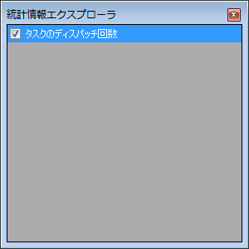
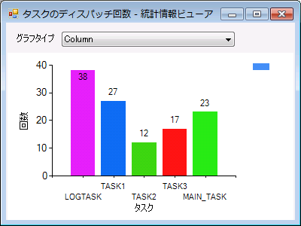
統計情報ファイルとは？
統計情報生成ルールによって生成された統計情報とグラフ設定を記録したファイル
このファイル情報をもとに統計情報エクスプローラに表示する一覧や統計情報ビューアに表示するグラフを生成する

Slide 7
関連ウィンドウ
統計情報表示機能に関連するウィンドウの概要、利用方法を紹介します

Slide 8
統計情報エクスプローラ
生成された統計情報の一覧が表示されるウィンドウ
表示される名前は、統計情報生成ルールのSettingにあるTitleで設定したものです。Titleの設定を省略した場合、統計情報生成ルール名が表示されます。
エラーなどで生成できなかった統計情報は表示されません
利用方法
名前の横にあるチェックボックスをチェックすると、その統計情報をグラフ表示した統計情報ビューアが出現します
逆に、チェックを外すとその統計情報ビューアは非表示になります
TLV本体にドッキングできます
リソースエクスプローラ等と同様
このウィンドウの表示/非表示に関しても 他のドッキング可能なウィンドウと同じです
SettingのTitle
または
統計情報ルール名

Slide 9
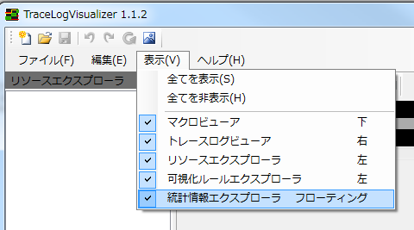
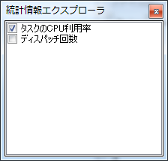
統計情報エクスプローラの表示/非表示
・[表示]の[統計情報エクスプローラ]のチェックを外す
・統計情報エクスプローラの[閉じる]ボタンを押す
・[表示]の[全てを非表示]を押す
非表示
表示
（初期値）
・[表示]の[統計情報エクスプローラ]
にチェックを入れる
・[表示]の[全てを表示]を押す

Slide 10
統計情報ビューア
統計情報をグラフで表示するビューア
統計情報生成ルールを用いて生成した統計情報ファイルを読み込んで表示しています
利用方法
表示するには、統計情報エクスプローラをご利用ください
統計情報ビューアは各統計情報につき1つ表示されますので、画面上に複数の統計情報ビューアを表示できます
このウィンドウは、TLV本体にドッキングできません
グラフ設定がどのように反映されて いるかは「グラフ設定と統計情報 ビューアの対応」を参照して下さい

Slide 11
統計情報ビューアの表示/非表示
チェックした数 ＝ 統計情報ビューアの数
表示 (非モーダル)
・統計情報エクスプローラにある項目のチェックを外す
・統計情報ビューアの[閉じる]ボタンを押す
・統計情報エクスプローラにある項目をチェックする
非表示
（初期値）
統計情報エクスプローラを閉じても、統計情報ビューアは閉じない

Slide 12
利用方法

Slide 13
利用の流れ
前準備：統計情報生成ルールファイルを作成しておきます
（統計情報生成ルールフォーマット、生成モード参照）
リソースファイル (.res) に適用する統計情報生成ルールを指定します
トレースログ (.log) とリソースファイルをTLVに入力します
（トレースログの可視化を開始する方法と同じです）
可視化後、統計情報エクスプローラに表示された一覧から見たい統計情報にチェックを入れますと、その情報をグラフ表示した統計情報ビューアが表示されます
統計情報を保存したい場合、tlvファイルを保存してください

Slide 14
利用の流れ 実例
標準形式トレースログからTASKの属性がRUNNINGに変化したイベント回数を取得してグラフ表示する方法を例にして説明します
登場するファイル
統計情報生成ルールファイル
statisticsGenerationRules/task_dispatch_count.sgr
トレースログファイル
sampleFiles/asp/asp_stats.log
リソースファイル
sampleFiles/asp/asp_stats.res

Slide 15
１．リソースファイル (.res) に適用する統計情報生成ルールを指定します
統計情報生成ルールファイル
task_dispatch_count.sgr
リソースファイルに赤字の行を記述することで、統計情報生成ルールを指定します。
VisualizeRules等と同様に、 複数のルールを指定可能
統計情報生成ルール名は、統計情報生成ルールファイル内の青字で示したものです
統計情報生成ルールのフォーマットの詳細は、「統計情報生成ルールフォーマット」参照
{
"task_dispatch_count" :{
"Setting " :{ … },
…
リソースファイル
asp_stats.res
{
"TimeScale" :"us",
"TimeRadix" :10,
"ConvertRules" :["asp"],
"VisualizeRules" :["toppers","asp"],
"ResourceHeaders":["asp"],
"StatisticsGenerationRules":["task_dispatch_count"],
"Resources":{ …

Slide 16
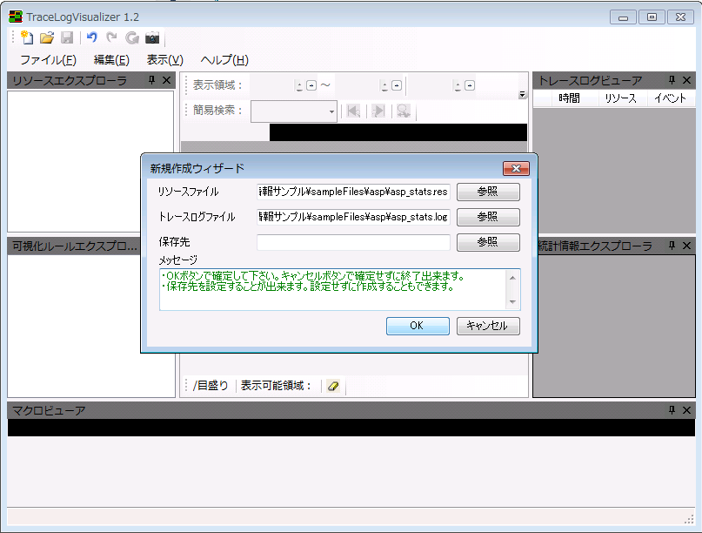
２．トレースログ (.log) とリソースファイルをTLVに入力します
従来通り、ドラッグ＆ドロップも可能です

Slide 17
３．統計情報エクスプローラに表示された一覧から 見たい統計情報にチェックを入れます
見たい 統計情報に
チェック

Slide 18

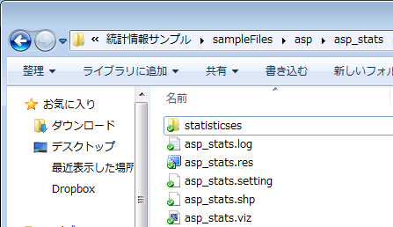
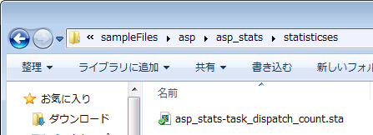
４．統計情報を保存したい場合、tlvファイルを保存してください
クリック
asp_stats.tlv
名前変更
解凍
asp_stats.zip
asp_stats.tlvと名前を付けて保存
拡張子をzipに変更して解凍
statisticsesフォルダ内に生成した
統計情報ファイルが保存されています
解凍すると上図のファイル群が生成されます

Slide 19
生成モード説明
統計情報、統計情報ファイルを得る方法の総称を「生成モード」と名付け、いくつかの生成モードを用意しました
・データ読み取りモード
・基本解析モード
・スクリプト拡張モード
・統計情報ファイル入力モード

Slide 20
データ読み取りモード
概要
ログファイルやログファイル以外のファイルに記録された統計情報を読み込むモード
統計情報を取り出すには 正規表現 を使用
ファイル形式に依存しない読み込みが可能
データ読み取りモードのルール例
“RegexpRule”: {
"Target":"nonstandard",
“\[\d+]” (?<task> task \d+) CPU utilization (?<per> \d)%\.” : {
“XLabel” : “${task}”,
“Y” : “${per}”
}
}
入力ファイルの例（一部）
グループ化
構造体※の例
[5] task 1 CPU utilization 40%
[6] task 2 CPU utilization 60%
※詳細はrules-manual.pdfの「2.2.4 変換ルールファイル(JSON形式)」4段落目など参照

Slide 21
データ読み取りモード
統計情報生成ルール上の扱い
Mode指定：Regexp
ルール記述：RegexpRule
対象ファイル
入力するトレースログ
標準形式トレースログ
上記以外のテキスト形式のファイル
主な利用目的
ファイルに記録された統計情報、Color値を用いて統計情報のグラフ表示をしたい

Slide 22
基本解析モード
概要
簡単なルール記述で、標準形式トレースログを解析して統計情報を取得できるモード
高度な計算や取得方法には対応していないため、簡単に取得できるような統計情報を得るのに適しています

Slide 23
基本解析モード
利用可能な解析メソッド※
Count：指定したイベントの出現回数のカウント
Intervalを設定すると、ログをInterval値ずつに区切り、その各区間で出現したイベント数をカウントします(図解参照)
この場合、X軸が各区間、系列がリソースとなるので、対象リソースは1つのみとなります。系列は1つのみの対応となっているためです。
Measure：指定したイベント間の間隔測定
現在、平均のみをグラフに描画します。統計情報ファイルのSeriesのPointsには、平均値が記録されます。
最大・最小はYLabelで平均値とともに記録されます。
※解析メソッド：ログを解析して統計情報を得る際の手法

Slide 24
基本解析モード
統計情報生成ルール上の扱い
Mode指定：Basic
ルール記述： BasicRule
対象ファイル
標準形式トレースログ
主な利用目的
簡単な方法で得られる統計情報を、スクリプト作成より手軽に取得したい

Slide 25
基本解析モード
解析メソッドの図解
Count (Interval設定時)
時刻1から始まるログで、Interval=100とした場合のLOGTASK.stateがRUNNINGになるイベント回数をカウント
区間[1,101)
で1回
"[10]LOGTASK.dispatch()",
"[10]LOGTASK.state=RUNNING",
"[10]CurrentContext.name=LOGTASK",
"[12]LOGTASK.enterSVC(ena_int,intno=2.)",
…
"[105]LOGTASK.state=RUNNING",
…
"[150]LOGTASK.state=RUNNING",
…
"[205]LOGTASK.state=RUNNING",
区間 [101,201) で2回
区間 [201,301) で1回

Slide 26
スクリプト拡張モード
概要
外部プロセスで統計情報ファイルを作成するスクリプトやアプリケーションを実行して統計情報ファイルを取得するモード
複雑な手段を用いて統計情報やグラフ設定を得るのに適しています
変換・可視化ルールにおけるスクリプト拡張とほぼ同じ仕様になっています
違いはソースファイルのみ
・トレースログ
・標準形式トレースログ
・ログ以外のファイル
のどれか
ソース
TLV
外部プロセス
リソース
ファイル
統計情報
ファイル

Slide 27
スクリプト拡張モード
統計情報生成ルール上の扱い
Mode指定：Script
ルール記述：ScriptExtension
対象ファイル
入力するトレースログ
標準形式トレースログ
上記以外のテキスト形式のファイル
主な利用目的
基本解析モードでは取得不可能な統計情報を取得したい
すでにスクリプトやアプリがあるのでそれを利用したい

Slide 28
スクリプト拡張モード
外部スクリプト、アプリケーションの仕様
以下の処理の流れに対応している必要があります
ここでは「スクリプト」として記述していますが、アプリも同様です
TLVが、統計情報ファイル生成用外部スクリプトを起動する
外部スクリプトの標準入力にリソースファイルが書き込まれる
外部スクリプトの標準入力に---が書き込まれる
外部スクリプトの標準入力に対象ファイルが書き込まれる
外部スクリプトが標準出力に書きだした統計情報ファイルを、TLVが読み込む

Slide 29
スクリプト拡張モード
外部スクリプト、アプリケーションの標準入力に書き込まれる
ファイルイメージ
{ リソースファイル
"TimeScale" :"us",
"TimeRadix" :10,
"ConvertRules" :["asp"],
"VisualizeRules" :["toppers","asp"],
"ResourceHeaders":["asp“],
….
---
対象ファイル(1つ)
[1] task 1 CPU utilization 40%.
[2] task 2 CPU utilization 60%.
[1926099] dispatch to task 1.
[1926446] enter to ena_int intno=2.
[1926624] leave from ena_int ercd=0.
"[1926099]LOGTASK.dispatch()",
"[1926099]LOGTASK.state=RUNNING",
"[1926099]CurrentContext.name=LOGTASK",
"[1926446]LOGTASK.enterSVC(ena_int,intno=2.)",
task1, 40
task2, 60

Slide 30
統計情報ファイル入力モード
概要
手元にある統計情報ファイルを入力するモード
利用可能な入力方法
統計情報ファイルの絶対パス指定
統計情報ファイルの内容をルールファイル内に記述
注意事項
このモードで作成される統計情報ファイルの統計情報名は、指定した統計情報ファイルにある統計情報名ではなく、このモードを指定した統計情報生成ルール名が適用されます。そのため、このモードで入力した統計情報ファイルと、それをもとに作成した統計情報ファイルでは、統計情報名が異なる場合があります。

Slide 31
統計情報ファイル入力モード
統計情報生成ルール上の扱い
Mode指定：Input
ルール記述：InputRule
対象ファイル
統計情報ファイル
主な利用目的
以前の結果の再利用をしたい
他のログで得た統計情報を一緒に表示したい

Slide 32
ファイルフォーマット

Slide 33
本機能が扱う全ファイルフォーマット共通注意事項
日本語を扱う際には、文字コードをUTF-8で保存したファイルを使用してください。
次ページ以降で紹介するフォーマットには、便宜上、コメント行として「＃～」という表現を使用しています。しかし、JSON形式ではこのようなコメントは非対応なので、実際に記述するとエラーになります。

Slide 34
統計情報生成ルールファイルフォーマット
{
“統計情報生成ルール名”: {
“Setting”: { 「Settingのフォーマット」参照 }, ＃省略時：Setting内全てが省略時設定
“Mode”:”生成モード”＃”Regexp”:データ読み取りモード、”Basic”:基本解析モード、
＃”Script”:スクリプト拡張モード、”Input”:統計情報ファイル入力モード
＃省略するとエラーになります
“UseResorceColor” : Boolean ＃リソースファイルで設定したColorを使うか (省略はfalse)
“RegexpRule”: { 「 RegexpRuleのフォーマット」参照 },
“BasicRule”: { 「 BasicRuleのフォーマット」参照 },
“ScriptExtension”: { 「 ScriptExtensionのフォーマット」参照 },
“InputRule”: { 「 InputRuleのフォーマット」参照 }
},
“統計情報生成ルール名2”:{ … } ＃ひとつのファイルに複数のルールを記述可能です
}
これらは、1つのルール内に同時に定義できます。ただし、 適用されるのは“Mode”で指定した生成モードに関するもののみです。生成モードに関するものを省略するとエラーになります。
統計情報生成ルールファイルは、1つのルール定義を複数のファイルに分割することも可能です。 その際は、統計情報生成ルール名を一致させること、定義の重複をなくすことに気を付けてください。

Slide 35
Settingのフォーマット(グラフ設定)
“Title”:“グラフのタイトル (統計情報エクスプローラに表示)",＃省略時：統計情報生成ルール名
“AxisXTitle”:“X軸のタイトル”, ＃省略時：空文字列
“AxisYTitle”:“Y軸のタイトル”, ＃省略時：空文字列
“SeriesTitle”:“系のタイトル”, ＃省略時：空文字列
“DefaultType”:“最初のグラフの種類(右表)”, ＃省略時：”Pie”
“MajorTickMarkInterval”:主目盛幅(数値), ＃省略時：自動設定
“MinorTickMarkInterval”:補助目盛幅(数値), ＃省略時：自動設定
“MajorGridVisible“:主グリッドの有無(boolean), ＃省略時：false (なし)
“MinorGridVisible”:補助グリッドの有無(boolean) ＃省略時：false (なし)
DefaultTypeへの設定値と
グラフの種類との対応表
設定値 | グラフ種類
”Pie” | 円
”Bar” | 横棒
”Column” | 縦棒
”Line” | 折れ線
“Histogram” | ヒストグラム
全部省略可能

Slide 36
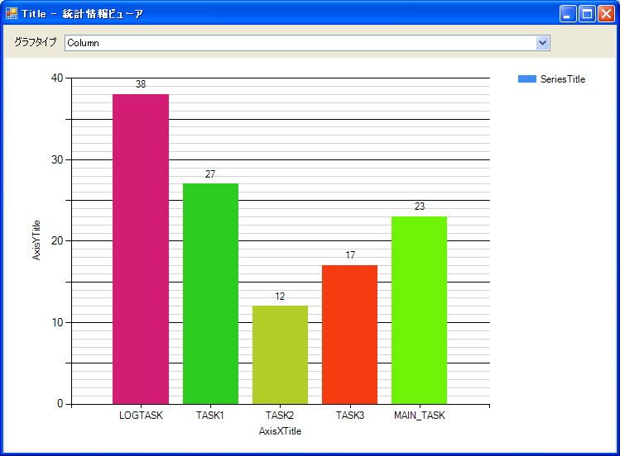
グラフ設定と統計情報ビューアの対応
DefaultType
true
MajorTickMarkInterval
false
true
false
MajorGridVisible
MinorGridVisible
MinorTickMarkInterval
YLabel※
XLabel※
※Setting内の設定ではありませんが、グラフに関係する事項なので記載しました。
具体的には、RegexpRule、統計情報ファイルで関係します。

Slide 37
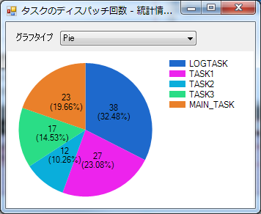
円グラフについて
表示方法
円グラフは、全データポイントのY値合計を100％として、各データポイントのY値の割合で円を分割します。
各データポイントの全体に対するY値の割合は、統計情報ファイルに記録されません。
円グラフでは、 YLabel が反映されません。TLV内部で円グラフ用に最適化されています。
Y値の下に円グラフ上の割合を 括弧で囲って表示
Y値
割合

Slide 38
ヒストグラムについて
利用方法
生成する統計情報ファイルのPointsの各XValueは、本来の区間の中間点を設定してください。内部でのX軸のオフセット操作により、棒の両端に目盛が配置されます。
例：XValueが100～200の点の場合、XValueは150と設定してください。
注意事項
XLabelが設定されているとX軸のラベル調整がされません。ご利用の際は、XLabelを設定しないようにしてください。
現在、ヒストグラムを正しく表現するには、スクリプト拡張モードを利用する以外ありません。

Slide 39
RegexpRuleのフォーマット
“Target”:”生成元”, ＃standard:標準形式、nonstandard:入力ログ、ファイルパス:ログ以外のファイル
＃省略するとエラーになります
“Regexps”: { ＃省略するとエラーになります
“正規表現”: ＃.NETの正規表現に準じます。
{ ＃次の4項目の値には、”グループ化構造体※1”が指定可能です。
“XLabel”:”X値の文字列ラベル”, ＃省略時：Xvalueの数字
“XValue”: “X値”, ＃省略時：”0”
“Yvalue”: “Y値”, ＃省略時：”0”
“Color” : “色(#AARRGGBB : 16進数)”＃省略時：.NETライブラリの既定値※2
},
“正規表現”:{…} ＃複数のルールが記述可能です※3。
＃ただ、定義した正規表現の個数回、データ全体を読み直すので、
＃定義数、データ数・行数によっては生成に時間がかかる場合があります。
}
※1：詳細はrules-manual.pdfの「2.2.4 変換ルールファイル(JSON形式)」4段落目など参照
※2：”UseResourceColor”が true ならば、省略するしないに関わらず、リソースに設定した色を使用します。詳細は「グラフ設定の優先順位」参照。
※3：正規表現を表す文字列の重複は許しませんが、文字列が異なれば同じ意味となる正規表現の重複は許します。たとえば、各タスクのColorをルール内で静的に定義したい場合などにご利用頂けます。

Slide 40
BasicRuleのフォーマット
“BasicRule”: {
“Method”: “統計収集方法名”, ＃ Count: カウント、Measure：計測
“Interval”: 時間幅(単位はリソースファイルで指定したもの),
“When” : {
“ResourceType”: [“リソースタイプ名”],
“ResourceNames”: [”リソース名”],
“AttributeName”:”属性名”,
“AttributeValue”: 属性値,
“BehaviorName”:”振る舞い名”,
“BehaviorArg” :”振る舞いの引数”＃省略可
},
“From”:{Whenと同じ}
“To”:{Whenと同じ}
}
指定したリソースタイプに属するリソースを対象とします
両方記述可能※1。
両方省略はエラーです。
属性変化か振る舞いか
どちらか一方のみ記述可能。
両方記述または省略はエラーです
※1：この場合、対象となるリソースの集合をA、指定したリソースタイプに属するリソースの集合をT、指定したリソースの集合をRとしたとき、
A = (T ∪ R) – ( T ∩ R )
となります。
順序はResourceNamesの配列、ResourceTypeの配列となります。
When、From、Toに ついては次ページ参照

Slide 41
BasicRuleのフォーマット When,From,To
ある1つのイベントのみを対象としたい
Whenを利用する
あるイベントを始点として、あるイベントを終点としたい
From：始点となるイベント
To：終点となるイベント
From-Toに設定するResourceType,ResourceNamesについて
リソースは設定順に適応していきます。総当たりではありません。
例：FromのResourceNames の1番目とToのResourceNames の1番目
注意事項
WhenとFrom-Toは1つのルール内で同時に利用できません。

Slide 42
ScriptExtensionのフォーマット
“ScriptExtension”: {
“Target”:”生成元”, ＃standard:標準形式、nonstandard:入力ログ、
＃ファイルパス:ログ以外のファイル
＃省略するとエラーになります。
“FileName”: “スクリプト処理系(またはアプリケーション)の絶対パス”, ＃省略するとエラー
“Arguments”:”実行時に渡される引数。外部スクリプトなどを指定。”
＃”{0}”とした場合、”Script”に記述されたスクリプト文を含んだ
＃一時ファイル名が指定されます。
＃省略するとエラーになりますが、どうしても省略したい場合は””のみを記述
“Script”:”スクリプト文”
}
基本的に変換・可視化時のスクリプト拡張機能と同じです(Targetと大文字小文字の違い以外同じ)。
ここの内容だけでは理解できなかった場合、TLV外部スクリプトマニュアル(doc/scripts.pdf)を参照するとよいかもしれません。

Slide 43
InputRuleのフォーマット
“InputRule”: {
“FileName”:”統計情報ファイルの絶対パス”
“Data”:{ “統計情報名”:{ 以降は「統計情報ファイルのフォーマット」参照 } }
＃統計情報ファイルをルール内に直接記述します。記述できるのは1つの統計情報ファイルのみです。
}
どちらか一つのみ記述。
両方記述した場合、FileNameが優先されます。

Slide 44
グラフ設定の優先順位
Settingの優先順位
Colorの優先順位
最高
モードのルールを用いて生成した際に得られた設定
スクリプト拡張 ”ScriptExtension”※1
統計情報ファイル入力モード ”Input”
統計情報生成ルールのSetting
最低
最高
UseResourceColor（trueの場合）
モードのルールを用いて生成した際に得られた設定
データ読み取りモード”Regexp”
スクリプト拡張“ScriptExtension”
統計情報ファイル入力モード”Input”
最低
※1：Settingの各項目ごとに優先順位が適用されます。つまり、統計情報生成ルールで
定義されたSettingの項目aを外部プロセスで設定された項目aで上書きします。
項目a以外の項目で重複がない場合は、それらの項目は上書きしません。

Slide 45
統計情報ファイルのフォーマット
{
“統計情報名”: {
“Setting”: { 「Settingのフォーマット」参照 }, ＃省略時：Setting内全てが省略時設定
“Series” : {
“Points”: [ ＃Xvalueが同じ値の場合は記載順、異なければ昇順でグラフ表示されます
{
“XLabel”:”X値の文字列ラベル”, ＃省略時：Xvalueの数字
“XValue”: “X値”, ＃省略時：”0”
“YLabel”:”Y値の文字列ラベル※1,※2”,＃省略時： 空字(グラフにはY値が表示されます)
“Yvalue”: “Y値”, ＃省略時：”0”
“Color” : “色(#AARRGGBB : 16進数)” ＃省略時： .NETライブラリの既定値
},
{ … }
]
}
}
}
一つの統計情報ファイルに統計情報を一つとしています。
複数記述すると、エラーが発生します。主に、 TLVファイル
読み込み、統計情報ファイル入力モード、スクリプト拡張モ
ードに関係します。
※2 円グラフ(Pie)、ヒストグラム(Histogram)には適用されません。
※1 YLabelには、マクロが利用できます
マクロ | 置き換えられるデータ
＃VALX | X値
＃VALY | Y値
＃PERCENT | 系列全体に対するY値の割合
＃TOTAL | 系列のすべての Y 値の合計

Slide 46
サンプルファイルの説明
sampleFiles/SampleLog/asp/asp_stats.log
内容は asp_short とほぼ同様です。
asp_short との違いは、最初の 2 行が追加されている点です。
追加されたログは、架空のトレースログで、ターゲットシステム内で得られた統計情報をトレースログとして出力した場合を想定したものです。現在(TLV2.0)のlogtrace フォルダ内のものは対応していません。
sampleFiles/SampleLog/asp/asp_stats.res
内容は asp_short とほぼ同様です。
asp_short との違いは、統計情報生成ルールの指定をする記述が追加されている点です※。
現在(TLV2.0)、この指定はリソースファイル(.res)の生成時に記述されていないため、各自で追記する必要があります。生成時に記述したい場合、logtraceフォルダの tlv.tf ファイルを修正してください。
【追加された2行のログ】
[1] task 1 CPU utilization 40%.
[2] task 2 CPU utilization 60%.
※【追加された記述】
"StatisticsGenerationRules":["asp_cpu_utilization", "task_dispatch_count"],

